Slide 1

Telemetry for the Formula Student Travail de diplôme Sylvestre van Kappel
5

Slide 2

Contexte du projet
Formula Student
Compétition internationale d’ingénierie réservée aux étudiants.
Valais Wallis Racing Team (VRT/WRT)
L’équipe de la HES-SO qui participe à la compétition.
Travail de diplôme
Réalisation du backend du système de télémétrie de la voiture.
Collaboration
Le frontend est réalisé par un étudiant en informatique de gestion

Slide 3
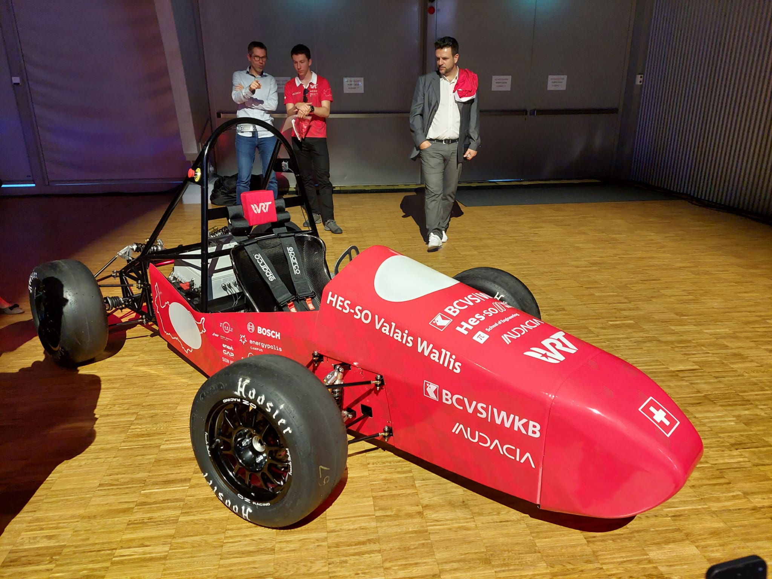
Voiture actuelle

Slide 4
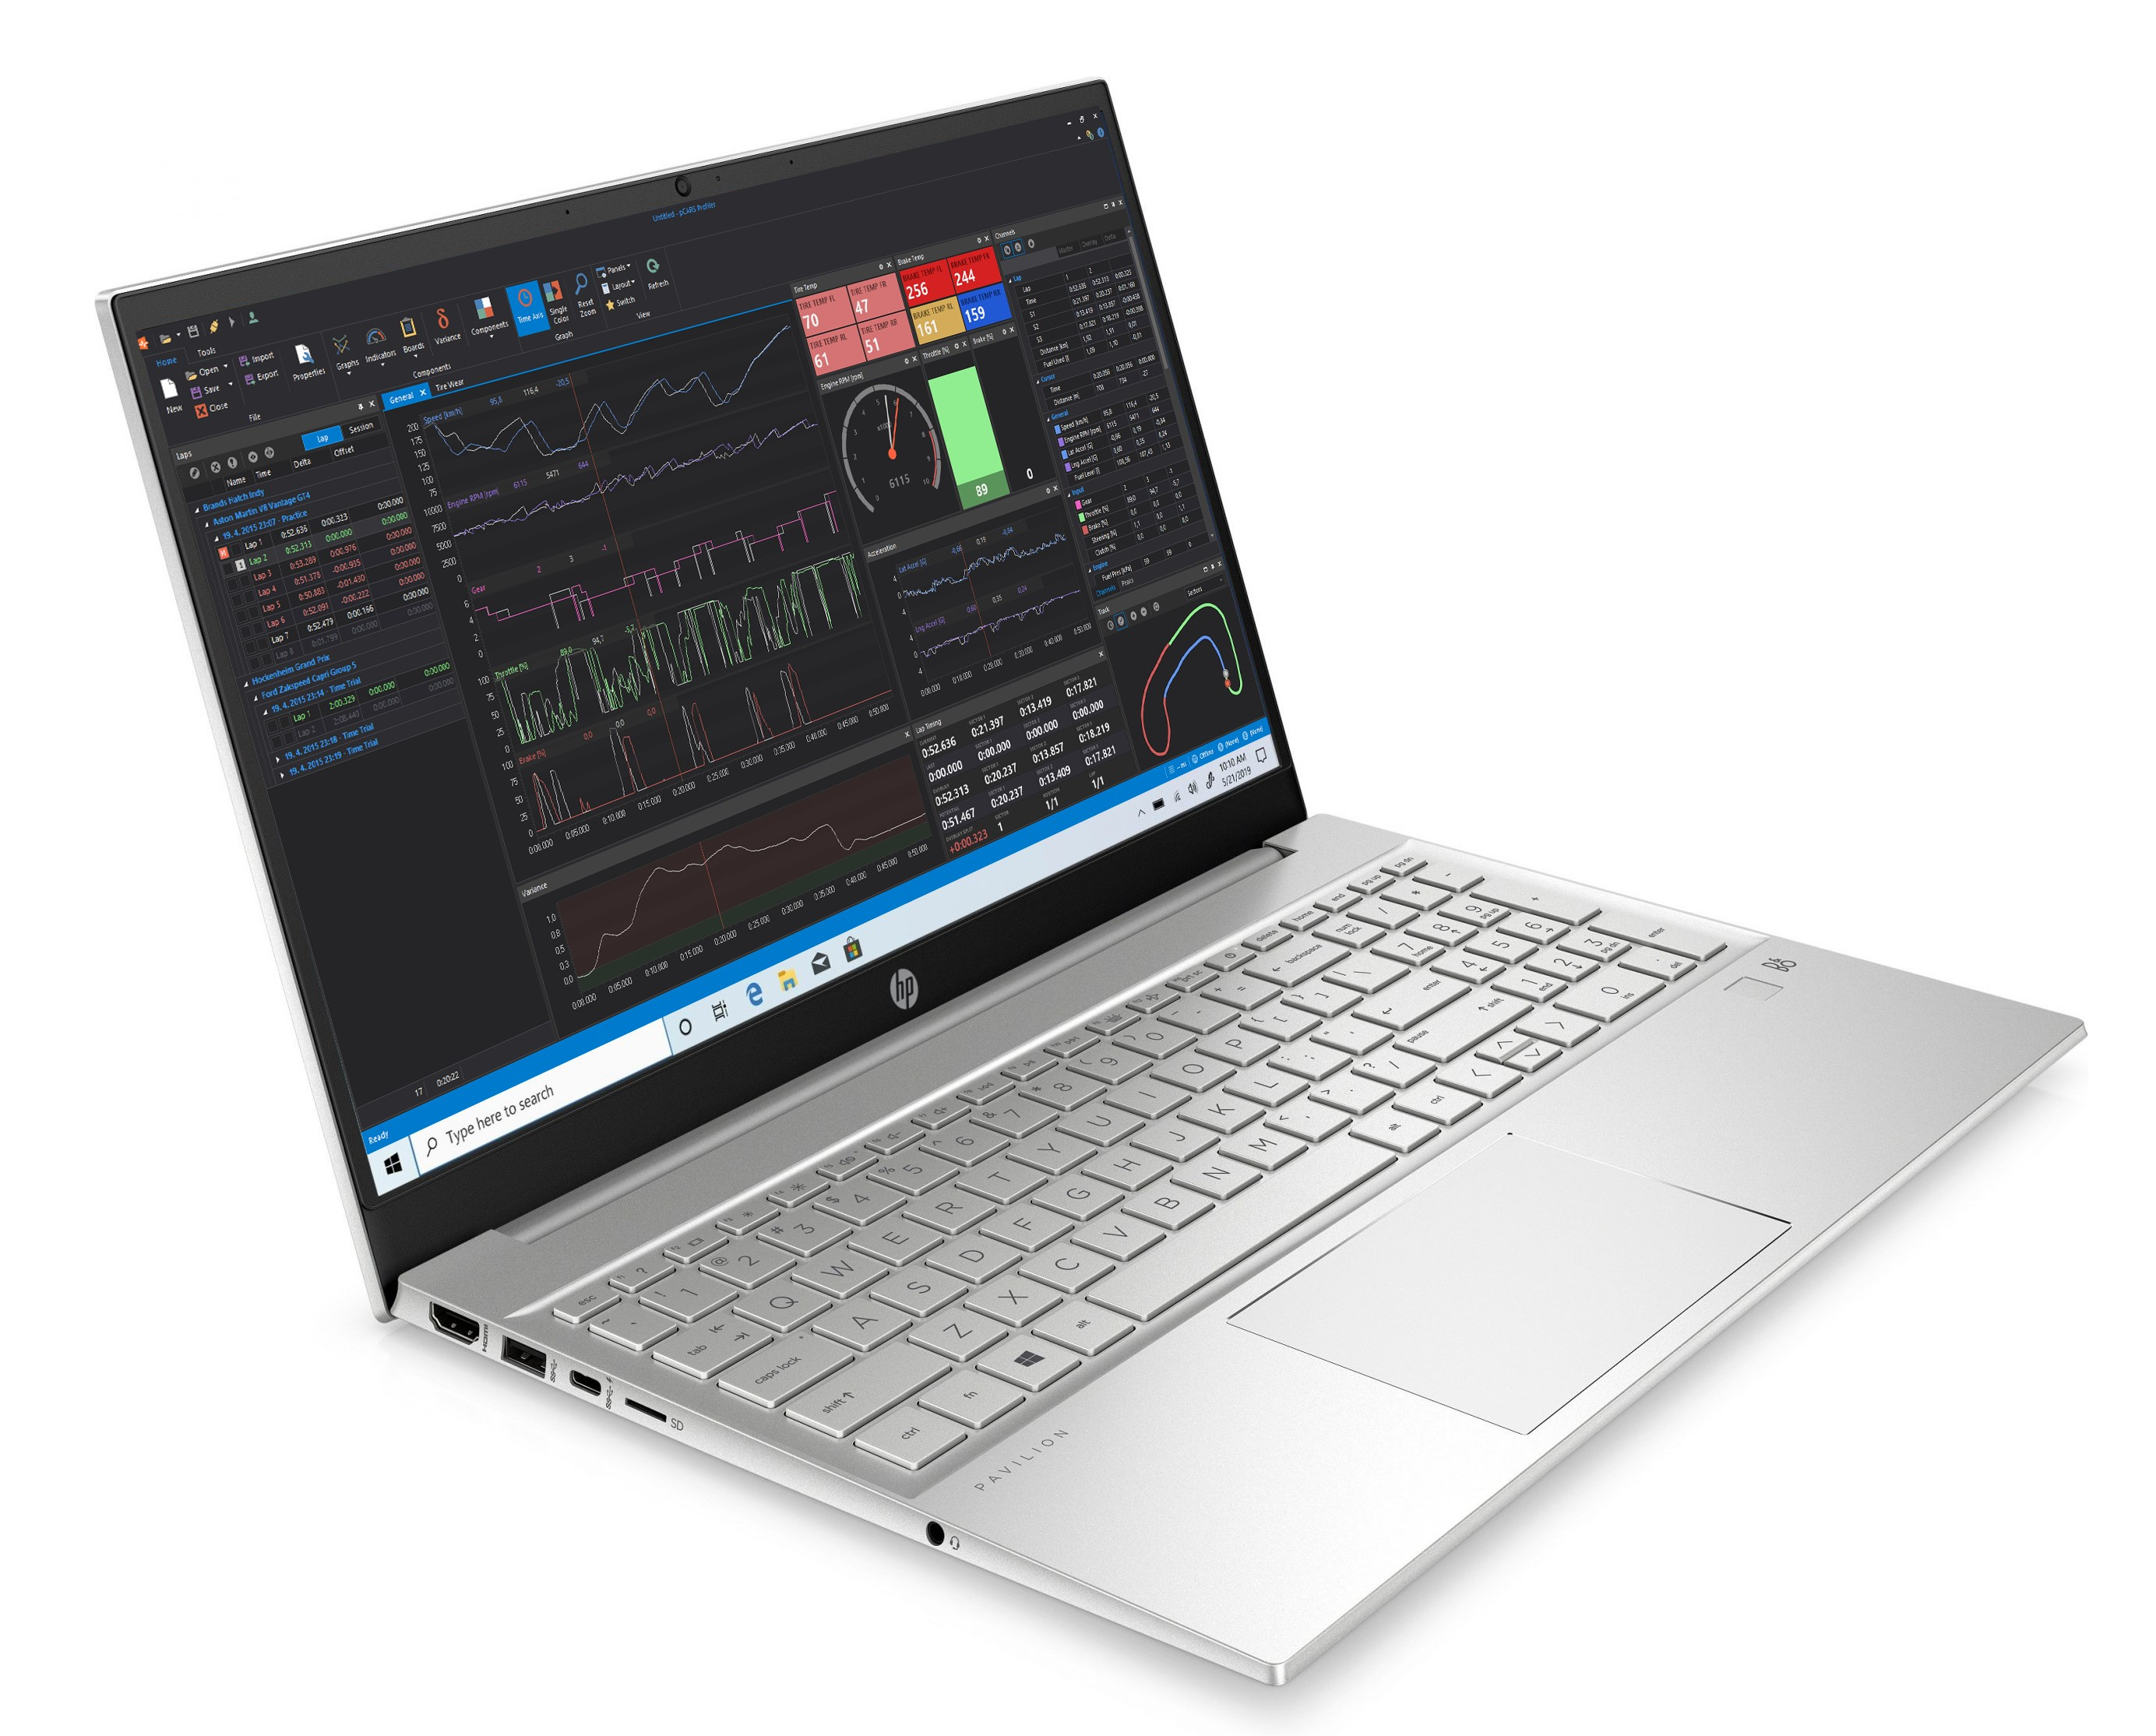

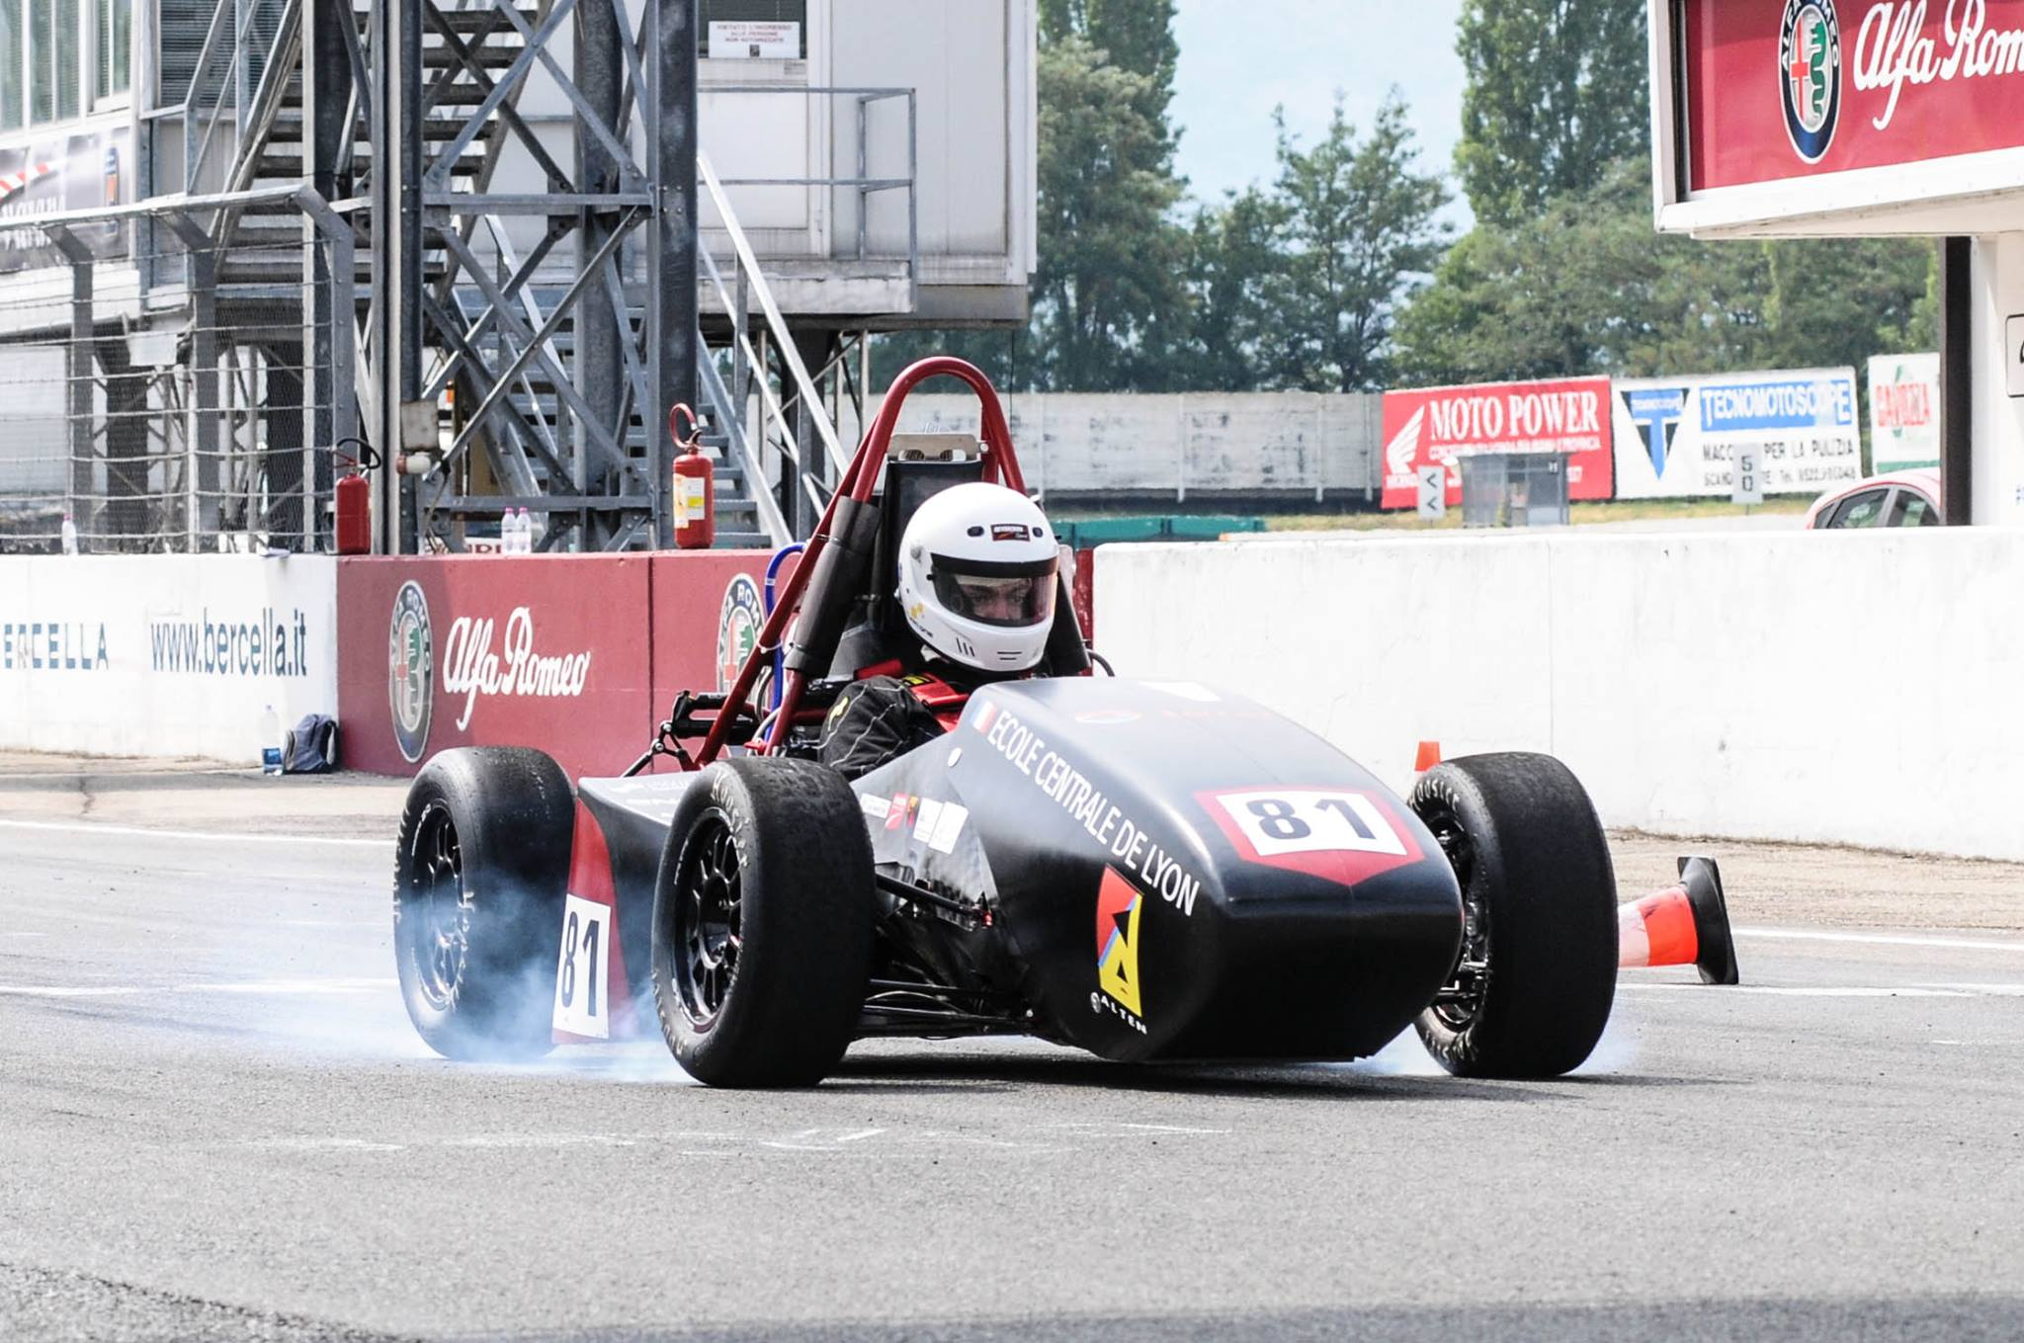
Télémétrie
Visualisation des données fournies par les capteurs sur la voiture en direct sur un PC.
Sauvegarde des données sur une carte SD.
Sécurité, améliorations des performances de la voiture et du pilote.

Slide 5
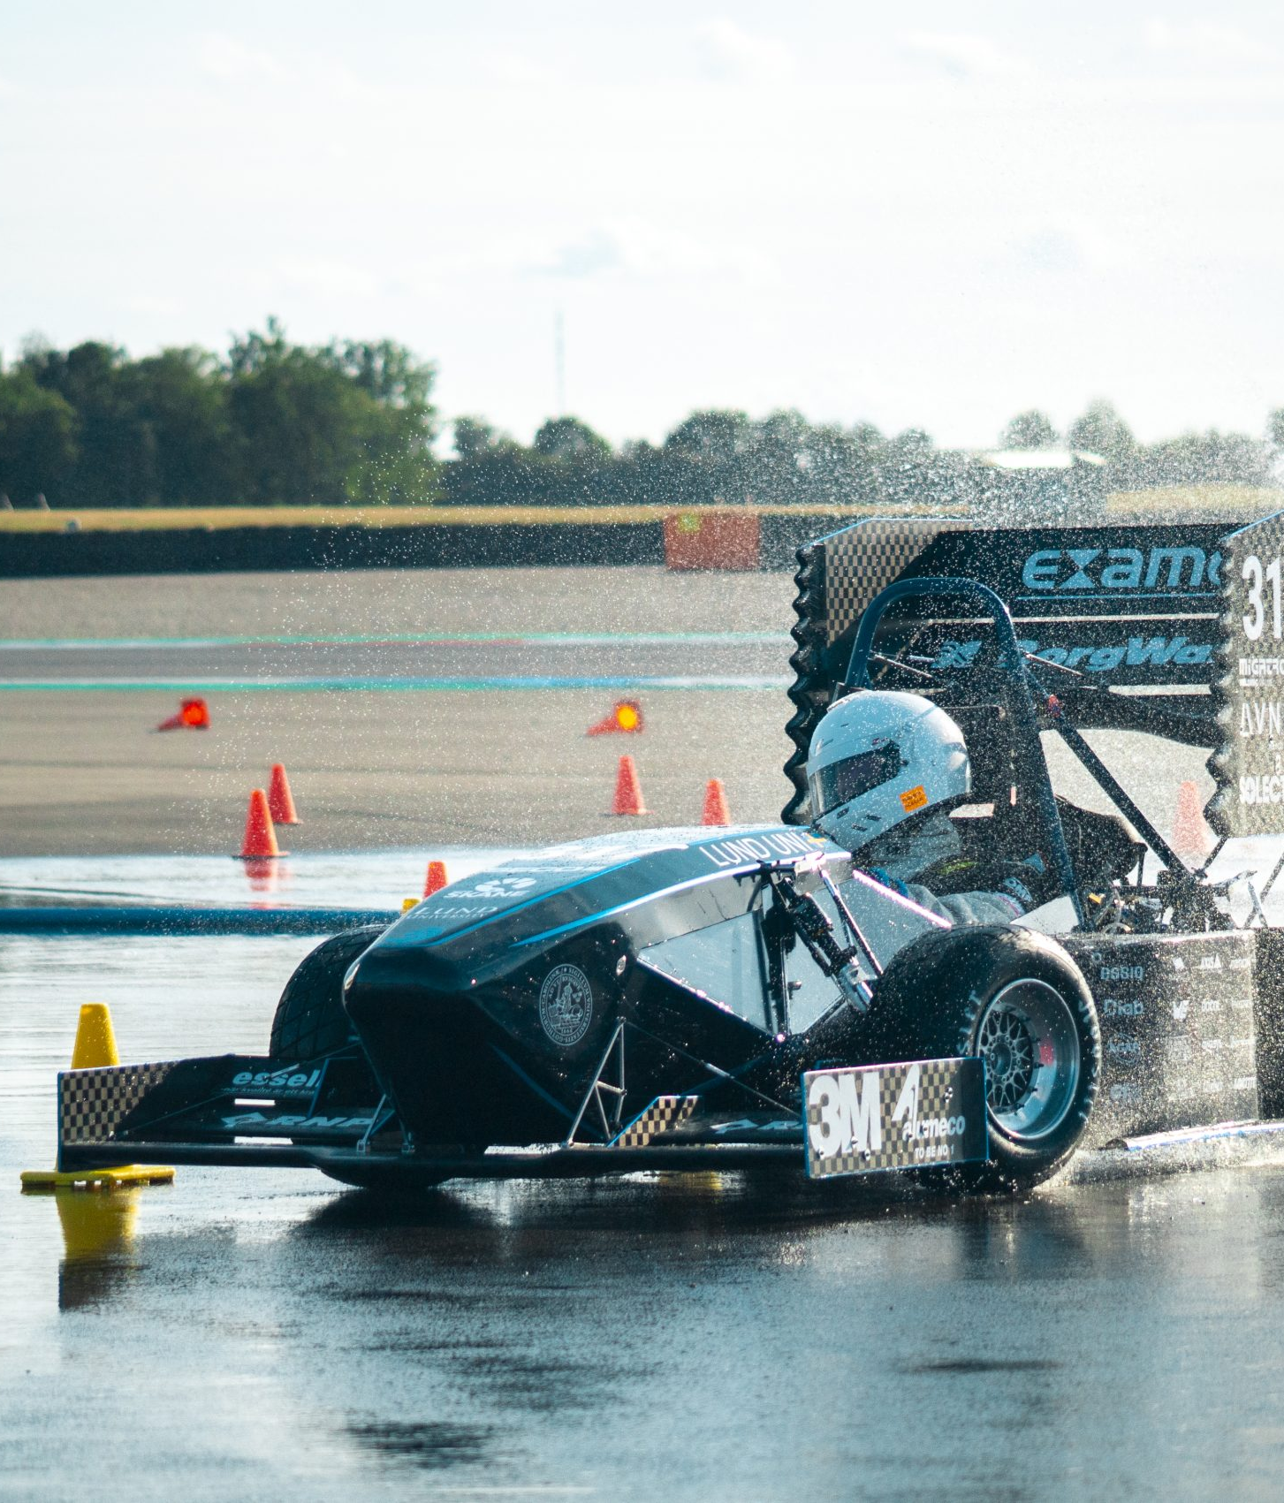
Table des matières
Timeline
Choix de la technologie de transmission
Schéma bloc
Carte électronique
Conclusion et suite du projet
Notes:
Aufträge kurz lesen/vorstellen

Slide 6
Timeline
Jusqu’à aujourd’hui
Choix de la technologie de transmission
Développement de la carte électronique
A partir d’aujourd’hui
Programmation du backend
Mise en service du système de télémétrie

Slide 7
Technologie de transmission
Avantages
Inconvénients
Portée limitée
Wi-Fi
Connection via un routeur wifi
Bande passante plus que suffisante
Résistance aux interférences
Avantages
Portée suffisante
Inconvénients
Transmission RF 433 MHz
Emetteur sur la voiture et récepteur connecté en USB au PC
Bande passante limitée
Sensible aux interférences

Slide 8
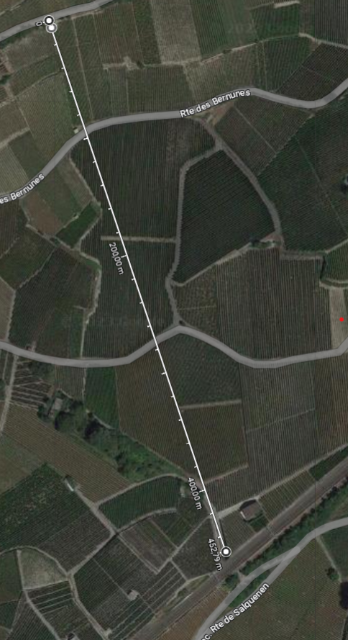
Wi-Fi Test de portée
» Exigences
300m, idéalement 500m en ligne de vue
1 Mbit/s
» Mise en œuvre
Routeur Wi-Fi Asus RT-AC68U
Test avec un PC portable
Test avec un smartphone
Antennes omnidirectionnelles
» Conclusion
Test réussi avec le smartphone et le PC portable à 450m

Slide 9
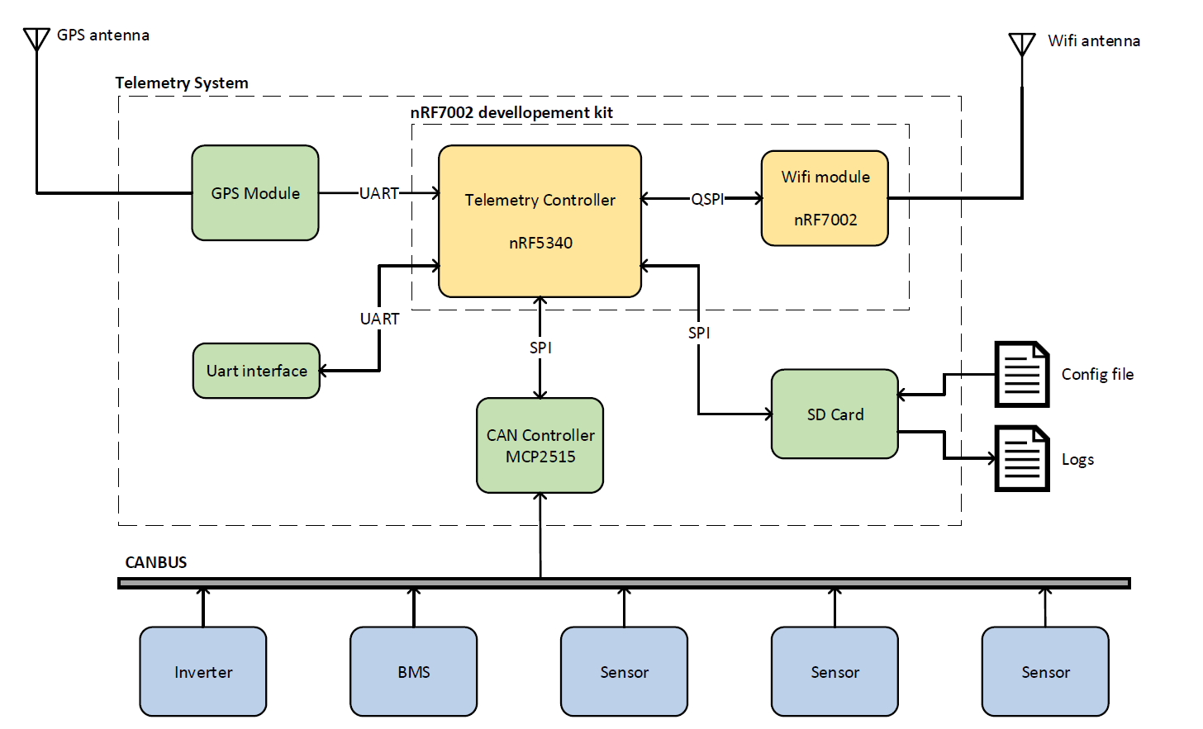
Schéma bloc

Slide 10
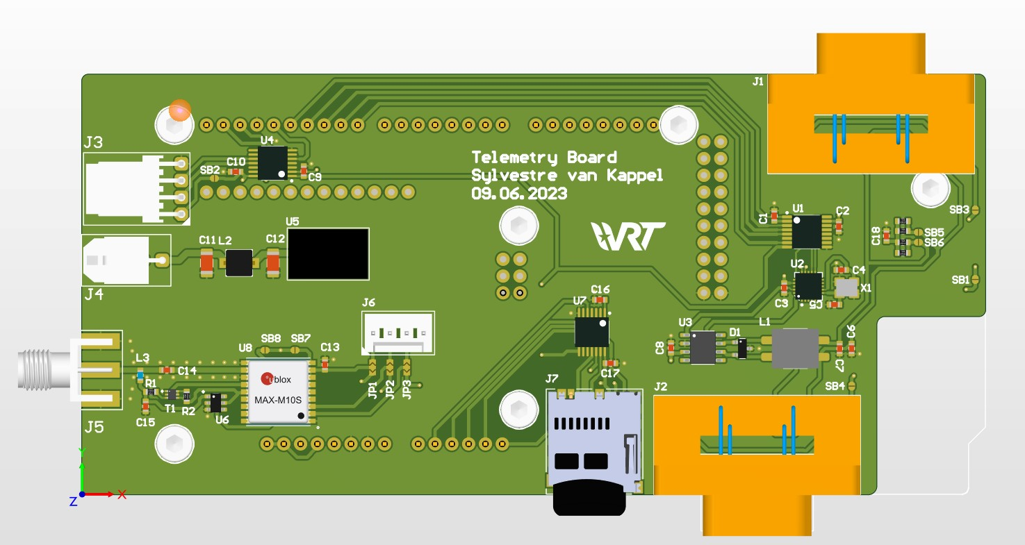
Carte électronique

Slide 11

En bref…
Technologie de transmission définie
Conception électronique réalisée
Carte électronique routée
Programmation pour la suite du projet
Tests de portée
17

Slide 12
Merci de votre attention

